Slide 1
Z malinkého semínka roste, roste rostlinka

Slide 2
TÉMA: Z malinkého semínka roste, roste rostlinka
OBSAH: Porozumění tomu jak se ze semínka stane rostlina; jak roste, vypadá a co k životu potřebuje.
OBDOBÍ: březen/duben
ORGANIZAČNÍ POZNÁMKY:
Tematický plán bude realizován v heterogenních třídách (3-6 let) v MŠ Veslařská a v MŠ Elišky Přemyslovny.

Slide 3
Kompetence
K UČENÍ:
1.soustředění pozoruje, zkoumá, objevuje, všímá si souvislostí, experimentuje a užívá při tom jednoduchých pojmů, znaků a symbolů
4.klade otázky a hledá na ně odpovědi, aktivně si všímá, co se kolem něho děje; chce porozumět věcem, jevům a dějům, které kolem sebe vidí; poznává, že se může mnohému naučit, raduje se z toho, co samo dokázalo a zvládlo

Slide 4
Dílčí cíle
Dítě a jeho PSYCHIKA:
posilování přirozených poznávacích citů (zvídavosti, zájmu, radosti z objevování apod.)
Dítě a SVĚT:
osvojení si poznatků a dovedností potřebných k vykonávání jednoduchých činností v péči o okolí při spoluvytváření zdravého a bezpečného prostředí a k ochraně dítěte před jeho nebezpečnými vlivy
rozvoj úcty k životu ve všech jeho formách

Slide 5
Konkretizované výstupy:
Vysvětluje, co rostliny potřebují k životu.
Zvládá péči o semínko tak, aby vyklíčilo.
Pojmenuje různé části rostliny.
Vyjmenuje názvy alespoň 5 rostlin, se kterými se ve svém okolí běžně setkává.

Slide 6
Rizika:
Nedostatek příležitostí vidět a vnímat svět v jeho pestrosti a změně, v jeho dění a řádu.
Nedostatek příležitostí k poznávacím činnostem založeným na vlastní zkušenosti.
Jednotvárná, málo rozmanitá nabídka činností, málo podnětné, malé pestré a málo obměňované prostředí nebo prostředí nepřehledné, neupravené, neuspořádané, s nadbytkem hraček a věcí.
Nedostatečná motivace dětí k jejich sebevyjádření a sebeuplatnění.

Slide 7
Řízené činnosti
TŘÍDA:
Diskusní kruh
„Viděli jste o víkendu nějakou rostlinku – jakou, kde?“
„Víte, odkud se ta rostlinka vzala?“
Experimenty
Zasetí řeřichy a mungo fazolek, následná péče o ně a jejich pozorování
Kvetoucí čaj
Práce s textem
Pohádka Křemílek a Vochomůrka – Jak zasadili semínko (Václav Čtvrtek)
Básnička o kytičce
Pohybové činnosti
Pěstujeme rostlinku – skupinová hra
Vijeme věneček
Psychomotorický padák

Slide 8
ZAHRADA:
Pěstujeme rostlinku – skupinová hra
Společná příprava občerstvení
Pobyt v přírodě za účelem pozorování a sběru rostlin s komentářem učitelky

Slide 9
Z malinkého semínka roste, roste rostlinka
LOGICKO-MATEMATICKÁ Hmatové pexeso, Třízení semínek
PROSTOROVÁ Společná zahrada, ornamenty ze semínek
HUDEBNÍ Sluchové pexeso
PŘÍRODNÍ Frotáž, Mandaly
INTRAPERSONÁLNÍ Vymyšlení vlastní rostliny
INTERPERSONÁLNÍ Tvorba herbáře
TĚLESNĚ KINESTETICKÁ Tanec semínku
VERBÁLNÍ Představení vlastní květiny, práce s atlasy rostlin, herbáři a encyklopediemi

Slide 10
Zapojení rodičů
Úkol zadáme na víkend před plánovaným začátkem bloku.
Rozhovor dětí s rodiči či prarodiči o rostlinách, které v domácnosti vysévají a pěstují nebo které mohou potkat při procházce.
Získané znalosti využijeme během celého týdne.

Slide 11
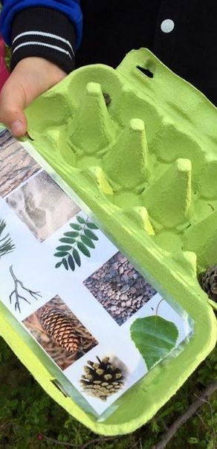
Herbář
Typ inteligence: interpersonální
Pomůcky: kartóny od vajec, vytištěné fotografie přírodnin, knihy na lisování, papír A4, eurosložky
Organizace: určíme kapitány, kteří si vyberou zbytek týmu
Zadání pro děti: „Společně si při procházce všímejte okolí, když se některá věc bude shodovat s fotografií, seberte ji a dejte ji do kartónu. Zelené rostlinky můžete po příchodu dát vylisovat do knih.“
Z nasušených rostlin děti vytvoří malé herbáře, při jejichž tvorbě využijí nabídnuté knihy.
Na konci týdne všechny malé herbáře spojíme do jednoho velkého. Předtím každá skupinka představí svoji část.

Slide 12
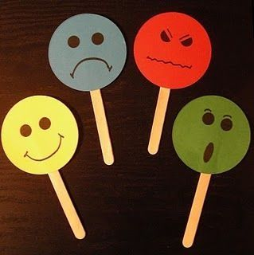
Sebehodnocení dětí
„Jak se mi dnes líbilo ve školce.“
Pomůcky: 3 smajlíci odlišeni barevně a výrazem v obličeji + kolíčky se značkou dítěte
Dítě při odchodu ze školky připne kolíček na ten obličej s výrazem, který odpovídá jeho pocitům z proběhlého dne.
Druhý den se ke kolíčkům vrátíme a shrneme si, co už jsme dělali a víme.
Hodnocení na konci bloku proběhne pomocí hlasování se smajlíky.

